Slide 1

3 神的啟示
2020.12. 福音慕道班
Notes:
click to ring bell
上節課我們講到神的位格，屬性和性格。我們知道神是慈愛憐憫又有公義的神。盼望我們都對神懷著熱愛和敬畏的心，多和神親近。這節課我們來學習神的啟示。怎樣領受神的啟示，聆聽神的聲音，並渴慕讀聖經。

Slide 2

詩歌：何等
恩典
Notes:
祷告，
主啊，当我们信心软弱的时候，看着天上的浮云，看着永照的星光，我们就能够因着你借着自然对我们说话，而再次得着激励。因为诸世界是借着你的话造成的，我们是你的圣民，是与你相近的百姓，谢谢你拣选我们成为认识你的子民，使我们明白你的心意，知道你所安排的一切。主啊，你借着所造的万物见证你的荣耀，又借着你的话语苏醒我们的心，使我们眼目明亮. 谢谢你洗净了我们的罪，你是我们的盘石，我们的救赎主。借着你的话，我们知道宇宙的开始和结束；并知道你为我们预备的今生和永远的福分。你用你活泼的圣言使我们归正，教导我们学义，使我们走在义路上，将来能够在义中见你的面。求主开我们的口，使我们时时称颂你。祷告祈求奉耶稣基督的圣名。阿们。
listen to hymn

Slide 3
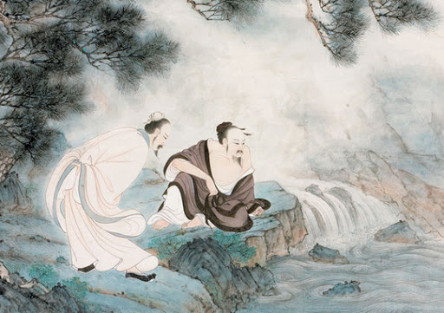
子非鱼，焉知鱼之乐？
Notes:
中国历史上，有一个故事(ciick)：有一天庄子和他的朋友，来到一座桥上游玩。偶然间，庄子看见很多鱼，在桥下游来游去。他就对朋友说：「啊！这些鱼真是快乐！」他的朋友听了觉得奇怪，就问道：「子非鱼，焉知鱼之乐？」意思是：「你又不是鱼，怎会知道这些鱼是快乐的呢？」庄子回答：「你又不是我，怎知道我不知道鱼的快乐呢？」
庄子的回答是在狡辩，人不懂得鱼的话语，就无法了解鱼的心意，岂能猜出到底鱼的快乐与否？人对比他低等的生物都不了解，又怎能自夸说他知道神的心意呢？所以，对这个问题我们应该先回答，我们又不是神，怎么能明了神的心呢？
关键就在我们对神的认识，并不在于人有什么办法，有什么能力去认识神，而是在于神主动将他自己显示给我们，好使我们能认识他、了解他，这就是所谓的启示。何谓启示呢？启示的意思就是显明或揭开，使人能认识他。
那么，神如何启示他自己，使我们认识他呢？假设我们认识了一位日本朋友，but he只会日语，那我们必须以日语和他交谈，这样才可能彼此沟通，同样的，神如果要我们认识他，也要用我们能听得懂的言语与我们交谈，在历史上，神采取三种方法与人类交谈；第一：神亲自用人的言语与人交谈。第二：神寻找一个人，代替他向人类传达他的话语。第三：神亲自成为人，介入人类的历史中，向人说话，并且改变了历史！

Slide 4
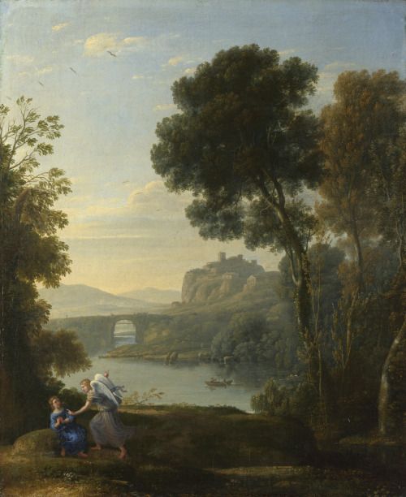
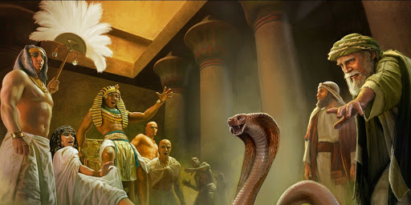
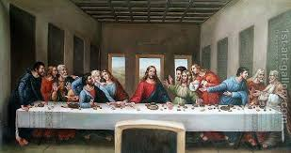
Notes:
一，神的啟示
2，3 歷史的啟示
舊約里，神親自向人說話. A lot, some examples：
A.通過天使 - 创世记第十六章(click)
亚伯兰的妻子撒莱不给他生儿女。撒莱有一个使女名叫夏甲，是埃及人。
16:7 耶和华的使者在旷野书珥路上的水泉旁遇见她，ask someone to rad
16:8 对她说：“撒莱的使女夏甲，你从哪里来？要往哪里去？”夏甲说：“我从我的主母撒莱面前逃出来。”
16:9 耶和华的使者对她说：“你回到你主母那里，服在她手下。”
16:10 又说：“我必使你的后裔极其繁多，甚至不可胜数。”
16:11 并说：“你如今怀孕要生一个儿子，可以给他起名叫以实玛利（注：就是“ 神听见”的意思），因为耶和华听见了你的苦情。
16:12 他为人必像野驴。他的手要攻打人，人的手也要攻打他。他必住在众弟兄的东边。”
B.直接说话和神迹
出 埃 及 記 4 exodus moses staff into a serpent (click) ask someone to read
click
4
1.摩 西 回 答 说 ： 他 们 必 不 信 我 ， 也 不 听 我 的 话 ， 必 说 ： 耶 和 华 并 没 有 向 你 显 现 。
² 耶 和 华 对 摩 西 说 ： 你 手 里 是 甚 麽 ？ 他 说 ： 是 杖 。
³ 耶 和 华 说 ： 丢 在 地 上 。 他 一 丢 下 去 ， 就 变 作 蛇 ； 摩 西 便 跑 开 。
⁴ 耶 和 华 对 摩 西 说 ： 伸 出 手 来 ， 拿 住 他 的 尾 巴 ， 他 必 在 你 手 中 仍 变 为 杖 ；
C. 歷史上最多的啟示是主耶穌基督click
Renaissance, “Old Master” Leonardo da Vinci, last supper
知道神是有位格的，而且是慈爱的。发现了救赎之路，透过基督的死和复活

Slide 5
Notes:
「啟示」一詞，是從希臘文 apo'kalupsis 而來，意思是「公開」或「揭開」。啟示是指，神向人類揭露他自己。如果神沒有啟示他自己，我們就不能建立對神正確的理解
一， 神的啟示
神在大自然中啟示祂自己。 你們有沒有去旅遊，感嘆造物主的神奇。虽然不是世界上每一个人都读过圣经，或听过圣经所宣讲的福音，但来自自然界的启示，却在每时每地照耀着每一个人. also the astronauts experience help them grow faith in God.
羅馬書 1:20
自從造天地以來，神的永能和神性是明明可知的，雖是眼不能見，但藉著所造之物就可以曉得，叫人無可推諉。

Slide 6
Notes:
一件叫人百看不厌的艺术，有真理的必然性在里面。若是不和谐、不统一、不完整、失序、无理，就叫作“怪”，叫人看着难受。但因神的智慧和大能，大自然的一切都是这样和谐美好。大自然就是神的艺术。
詩篇十九篇l至6節說明了，神借著天上和地上的事物啟示自己。詩人說，這啟示是繼續的 -- 「這日到那日」和「這夜到那夜」，這啟示是不斷進行的(2節)。這啟示是永不停止的。此外，啟示也是無言無語的：「無言無語，也無聲音可聽。」(3節)
你看四季的交替，潮水的涨退，sun rise and sun set, 都是那样的充满韵律，引人入胜。即使是静默不语的山川河岳，都有它的自然美态。神造物的美，展现在每一个角落，叫人百看不厌。你看落日余晖，繁星点点的夜空，多么令人“赏心悦目”。

Slide 7
Notes:
神借着基督在为人预备可住之地的时候，早已把各样的美感放在天地间，就连季节的交替，都具有独特的美感。雅歌2章11-12节，所罗门说：“因为冬天已往，雨水止住过去了。地上百花开放，百鸟鸣叫的时候已经来到；斑鸠的声音在我们境内也听见了。
大自然像是一面镜子，映照出神的荣耀。神借着所造的万物展现祂的荣耀和能力，借着创造表现了自己。神在我们所处的世界处处放下令人惊异的美丽。大自然就像是一本书向我们展开，一切奇妙的被造之物，天天以各样方式向人述

Slide 8
Notes:
一个人越研究大自然，就越赞叹造物者的奇妙大工。越研究自然律，越可以引导他认识自然律的作者。美国植物学家，乔治‧卡弗尔博士（George Washington Carver）说过：“我喜欢将自然界想成无限的广播电台。只要我调对频率收听，神就每时每刻对我说话。”
卡弗尔博士是一位敬虔的基督徒，借着祷告，神向他显明许多创造的奥秘。当美国南方花生生产过剩，不知该如何处理的时候，他从花生里面找到三百多种人们未曾知道的新的用途，适时解决了美国南方花生产过剩的问题。
大自然的奥妙可以帮助我们顺服神。美国文学家爱默生说：“我所看到的这一切教导我，在我所未曾见过的一切事上同样信靠这位造物主。”神管理大自然，岂不顾人的生活吗？祂能托住这么大的星球，难道担不起我人生的重担吗？
被造万物是不能言的，而人却能是能言的活物，不要单单只是“欣赏”大自然，而忘了敬拜造物的主，感谢祂以如此美妙的方式彰显祂的慈爱。诗篇104篇31节，诗人说：“愿耶和华的荣耀存到永远，愿耶和华喜悦自己所造的。”整卷诗篇的最后一句话，就是：“凡有气息的，都要赞美耶和华。”（诗篇150篇6节）

Slide 9

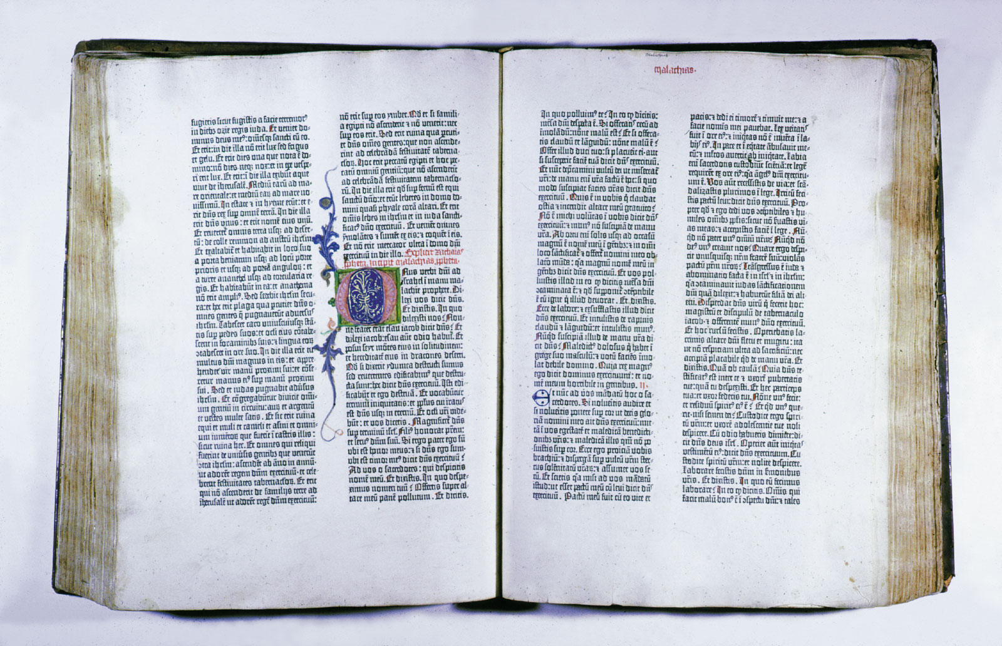
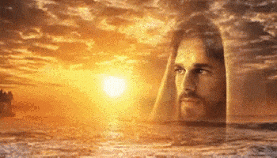
Notes:
万物是神向我们显明自己的其中一种“方式”，是我们认识神的开端。在大自然里，我们感到与神很接近，但只能知道神的存在，只能体会神的慈爱和丰富。大自然和歷史的啟示讀書普通啟示。但进一步我们所需要知道的“神的事”，是神借着“特殊启示”赐给我们的
“特殊启示”的范围不在大自然，而在“文字的道”－圣经(click)，因为“普遍启示”的有限，因此，神乐意借着圣灵，透过文字的道，启示祂自己的本性、祂的心意和祂的作为，使一切爱祂、寻求祂的人可以更深的认识祂。大自然并不能把神救赎的大恩告诉我们，不能把我们个人得救的应许透露给我们。但提摩太后书3章15-16节，保罗说：“这圣经能使你因信基督耶稣有得救的智慧。圣经都是神所默示的。”
1455年古腾堡发明了人类第一台印刷机，当印刷机发明完成之后，他所印的第一本书，就是圣经。Gutenberg Bible- This is the picture shown here
因为他认为圣经是人类最重要的一本书。是大自然之外，神给人的第二本书，人必须靠着第二本书，才能正确阅读自然，并且不失去对自然“惊叹”的能力。因为第二本书－圣经，犹如第一本书－大自然的注解，读了之后，再读第一本书－大自然，就会从内心深处发出赞美和敬拜，将神的名所当得的荣耀归给祂.
another special revelation is Jesus (click) “成了肉身的道”－基督。希伯来书1章1-2节，作者告诉我们：“神既在古时借着众先知，多次多方的晓谕列祖，就在这末世，借着他儿子晓谕我们。”
revelation不是人凭着良心和直觉可以知道的，而是神把关于祂的事情，借着圣灵，用人能够明白的方式，赐给爱祂、寻求祂的人。那些知道有神，却故意不信的，就不能进一步明白神爱世人，借着祂的独生爱子耶稣基督为人成全的救恩。

Slide 10

Notes:
4. 聖靈的啟示
圣灵会向我们传达我们所需的重要讯息，在我们尘世的旅程中引导我们。当圣灵所传达的讯息明确清晰且不可或缺时，即堪称为启示；
有些学者只把圣经当作一本文学作品去欣赏，或一卷史书去研读，他可能获得一些知识，却得不到读经的最大益处。因为圣经和其他书籍的最大区别，前者是圣灵的工作，后者是出于人的思想。我们读经也要倚靠圣灵的启发，才能明白它的奥秘。神的作为很奇妙，圣经里有些经节简而明，一目了然；有些却深奥难解。有人可能为它付出恳切祷告的代价，直到圣灵保惠师的启发才清楚明白click。
圣经说：“因为圣灵参透万事，就是神深奥的事也参透了，除了在人里头的灵，谁知道人的事？象这样，除了神的灵，也没有人知道神的事。”（林前2:10-11）

Slide 11

大自然中
人的心裡
護理之中
Notes:
普通啟示
1. from nature. (click) talked earlier
2. from our hearts (click)
第二个神选择去向人启示祂自己的方法，就是透过人的良心来向人启示祂自己。神在造人的时候，把良心放在每一个人的心里，所以人与生俱来就有良心。人不会生下来就是一神论，或者是多神论，但是人一生下来就有良心，这是神给人的礼物。中国的孟子说，人有恻隐之心、是非之心、羞恶之心、辞让之心。人是万物之灵，人跟动物是不一样的，人有神的形像。神把良心给了人，而良心能叫人知道世界有神的存在。即使没有学识的人，即使住在落后地区，荒山野岭的人，一样在内心深处知道有神的存在，一样不敢作奸犯科，因为良心在提醒他。
3.护理之中click
历史的演进，显明神的政权，
看到世界是朝着一个方向进行，即实现神造世界的目的。
虽然自从罪进入世界后，人因罪性所行的，似乎常常「拦阻」神的计划，因而历史的现象似乎弯曲不齐，不易看出直线的进行，但我们仍能看出，神的权势终将获胜，罪恶的势力终将失败。因此，信主的人能坦然将一切交托给神，因为「作恶的，必被剪除; ，惟有等候神的，必承受地土」（诗卅七: 9）。

Slide 12
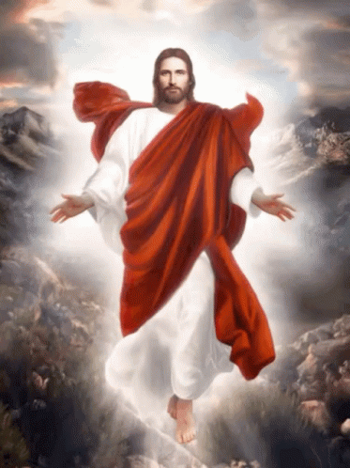
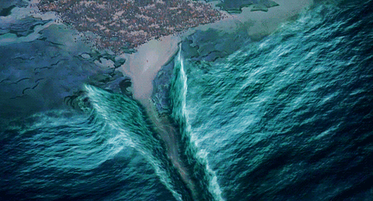
Notes:
特別啟示
A.神的顯現 click
圣经明言，神是灵，故是无形体之神。但是有时神有形地向某些人显现，表达他的旨意，与人接近。例如耶和华在幔利橡树旁，以旅行者的姿态，与亚伯拉罕见面，为要向他预告一件大喜的信息，即年老的撒拉将在一年后初次生产，以应验神在前一次向他显现时所给的应许（创十八章; 参十七章）。又如雅各在良努伊勒遇见神，与他摔跤，并受到祝福
有时，神的显现只限于言语的交通。例如他命挪亚制造方舟，以避水灾「圣经没有明说，挪亚是否看见神（创六: 9，13等）。又如扫罗在往大马色的路上，突然见到强烈的亮光，并听见主的声音。
神的显现也并不限于如人形体之显现，他又藉着异象与人交谈。他在荆棘的火焰中向摩西显现，吩咐他带领以色列民脱离埃及的压迫（出三章起）click to dismiss
B. 先知之言 click
特别启示最通常的媒介是先知。先知是神特别拣选的人，他们的任务是传达神的旨意。神直接对他们启示他的心意，并吩咐他们将这心意告示众人。或是立君（撒上十五: 1）; 或是应许（赛九: 6～7）; 或是警戒（何五: 1）; 或是劝勉（结卅三: 12，16）。在旧约时代，其对象主要是选民以色列人（例: 结三: 4－5; 何四: 1）。但神的话也会临到外邦人，如他差遣先知约拿向尼尼徽人传扬侮改之道。click to dismiss
C. 神蹟奇事 click
第三类的特别启示方式，是以行动来表达的。即是说，藉着神迹，神用行动的方式来彰显他救赎的旨意，例如以色列民出埃及前后，神藉着摩西向法老所行的神迹。red sea parted. 神迹奇事和先知之言是相互榇托的。神迹充实言语，使听到预言的人能看见神的能力，增强他们信靠之心，或使神的敌人见他能力的表露而战兢。另一方面，先知之言解释神迹奇事的意义和目的，使看到神迹的人，领会神的旨意。基督耶稣的降世，乃是神迹最高峰的表现。神亲自从天降临，取了人的形像，与人同住，显明神奇妙的救赎。

Slide 13
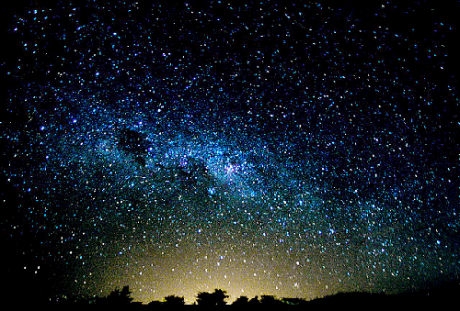
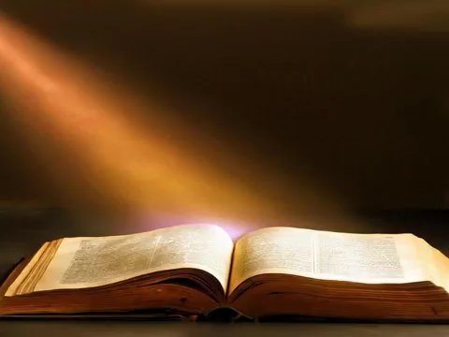
Notes:
我观看你指头所造的天，并你所陈设的月亮星宿（诗8:3）。人算什么，你竟顾念他？世人算什么，你竟眷顾他？诗人举目望天，看到无边际的天和月亮星宿时，不禁感到神的伟大。你愿意花时间认识宇宙万物，借此去体会创造主的存在，去欣赏他精心的设计吗？要是你知道地球因大气层的保护生生不息、木星像巨无霸一样保护地球免受陨石的撞击，肯定会对神肃然起敬，惊叹不已。
求主将渴慕God话语的心放在你儿女的里面，给我们饥渴慕义的心，爱你的话语胜过一切，将你的话语存记在心中。求圣灵开启我们，赐给我们悟性，开我们心窍，让我们明白你的话语，让我们认识真理，每天从主的话语中得着力量，引导我们行在神的旨意中。
听诗歌“你的话”click

